Slide 1
线性代数初步
行列式性质及其计算
欧阳顺湘
北京师范大学珠海分校

Slide 2
利用行列式的性质来简化行列式的计算

Slide 3
行列式的性质

Slide 4
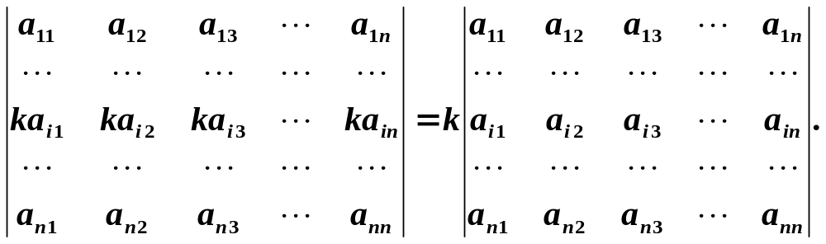
性质1 用一个数乘行列式的某一行等于用这个数乘以行列式，即
性质2 若一行的元素全为0，则行列式值为0．

Slide 5
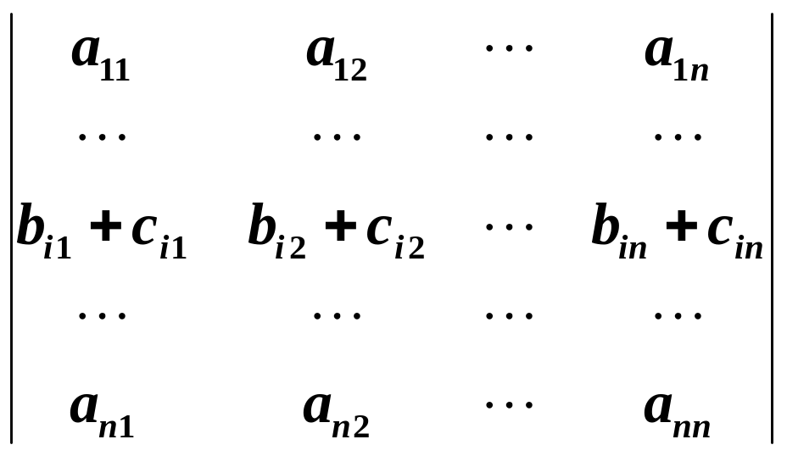
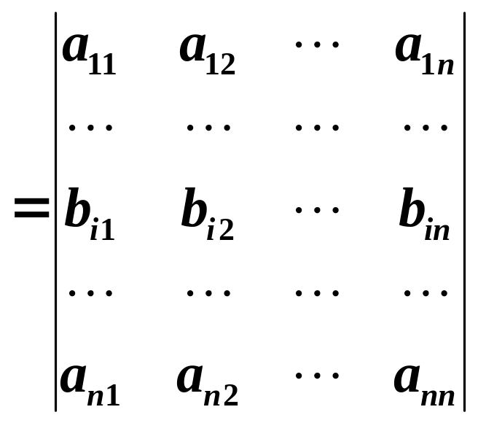
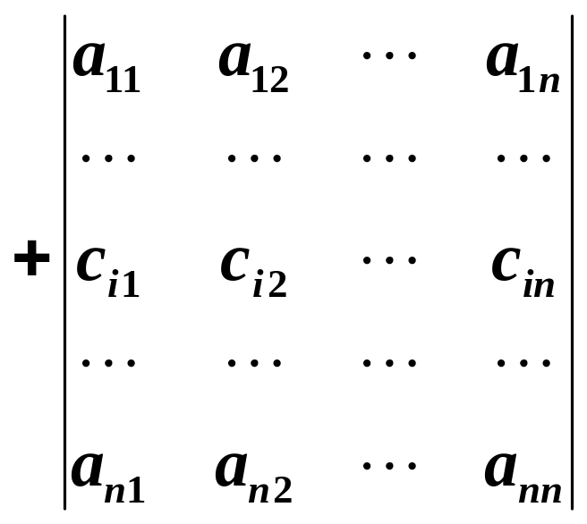
性质3 分行相加性，即

Slide 6
性质4 两行对调，行列式改变符号.
性质6 ：
推论 两行（列）对应元素相同，行列式为0.
推论 若两行（列）对应元素成比例，则此行列式的值为零．

Slide 7
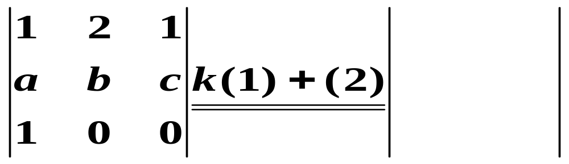

性质5 将行列式的某一行(列)的所有元素乘以数k后
加到另一行（列）的相应元素上，行列式的值不变.
1 2 1
1 0 0
第一行乘以k加到第二行上

Slide 8
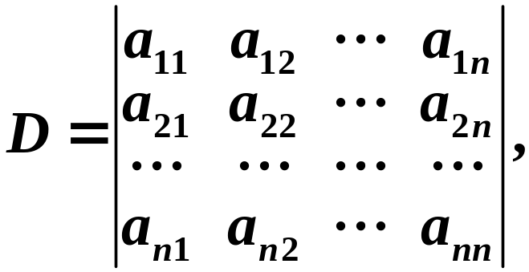
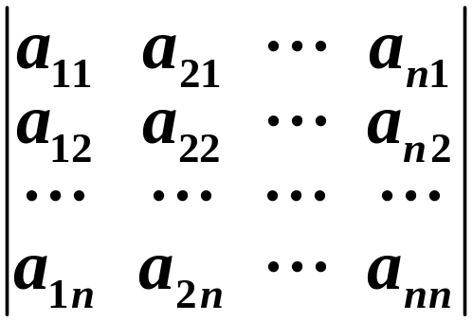

转置行列式
设
行列式
称为D的转置行列式，
记作 或

Slide 9

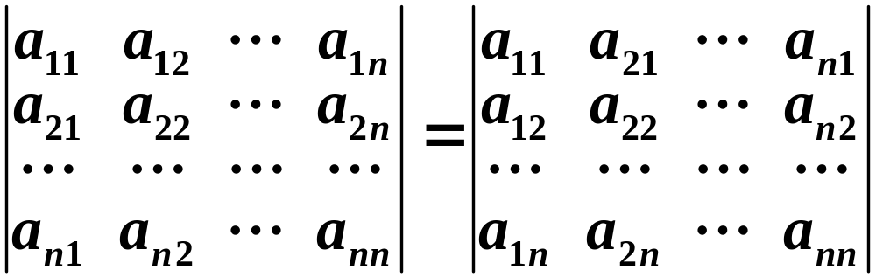
性质7
行列互换，行列式不变，即
推论：上述对行的性质，对列也成立。

Slide 10
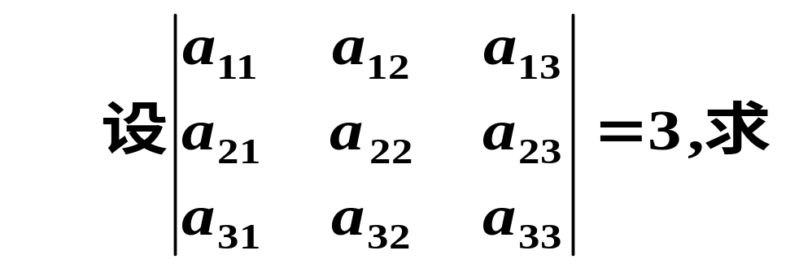
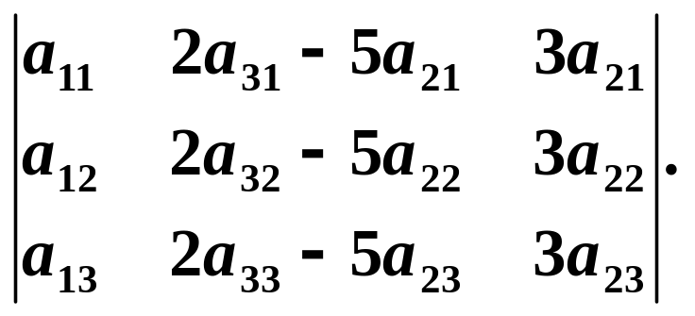
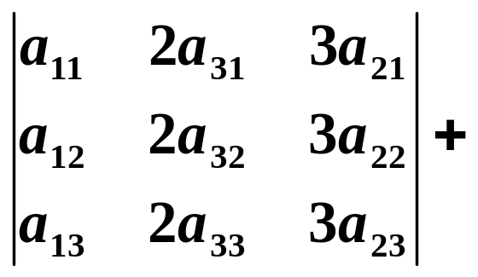
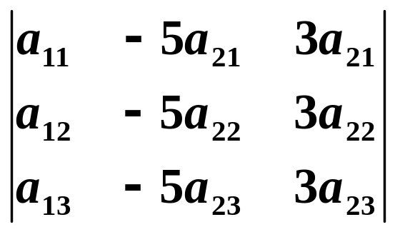
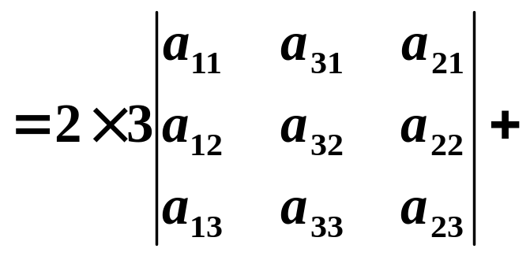
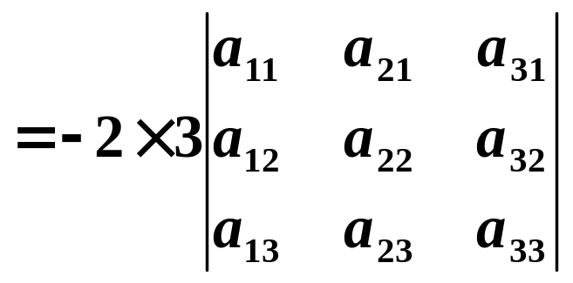
补充练习
【例1】
【解】
原式=
0
= −18.

Slide 11
利用行列式的性质计算行列式
计算行列式时可多次利用行列式的性质把它化为
上三角形或下三角形，从而算得行列式的值．

Slide 12
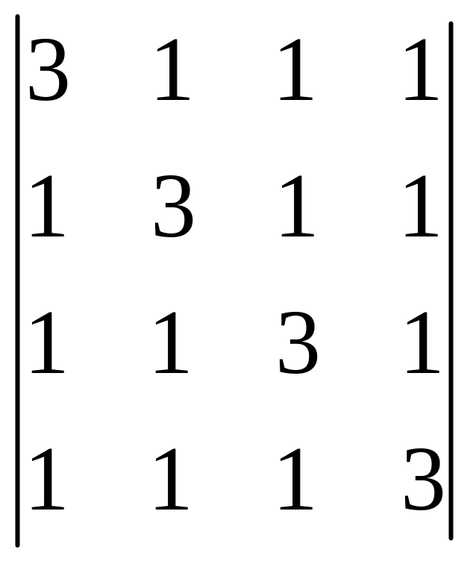
计算
例2

Slide 13
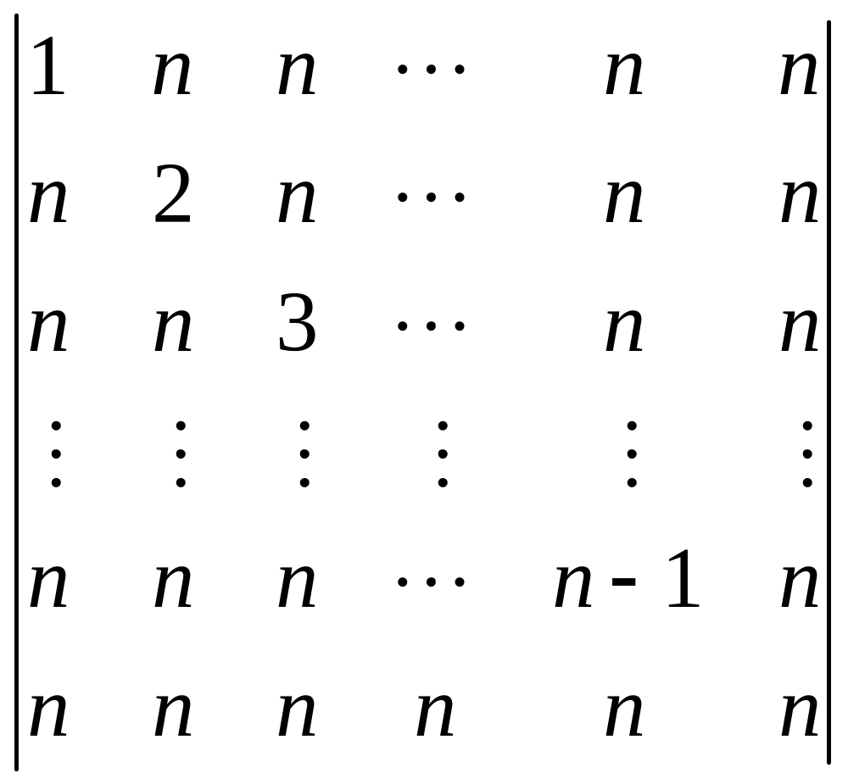
例3

Slide 14
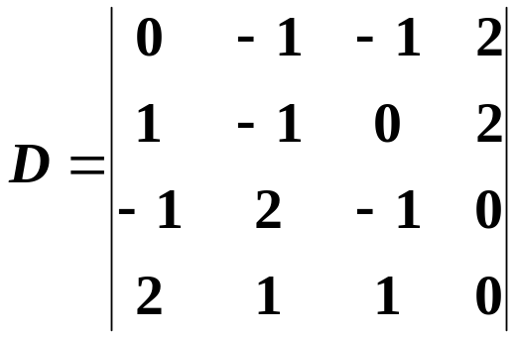
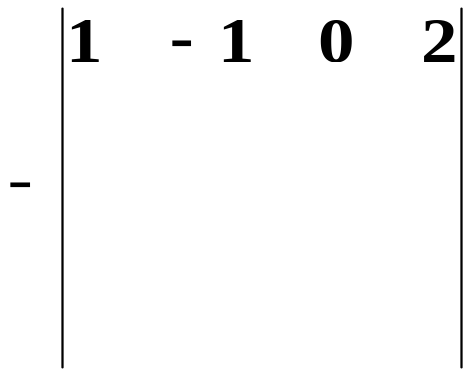
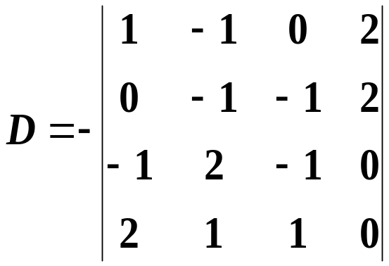
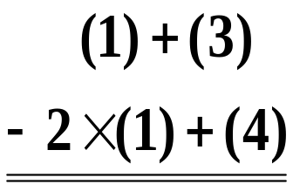

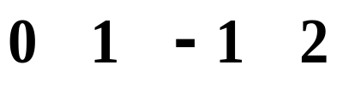

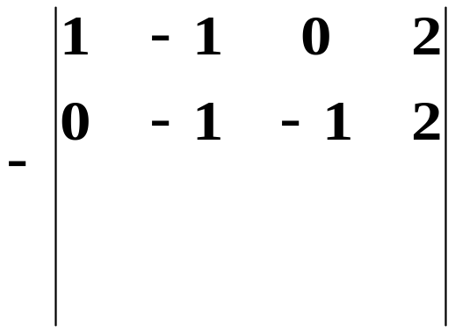
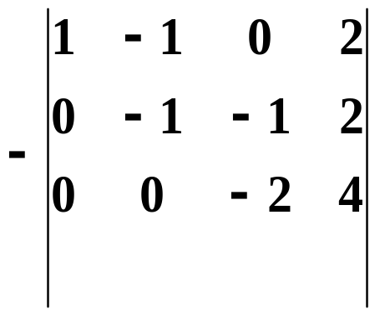
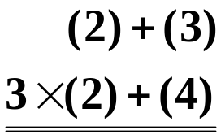

补充练习
【例2】计算
【解】
=4
0
0
-2
4
0
0
-2
2
0 0 0 -2

Slide 15
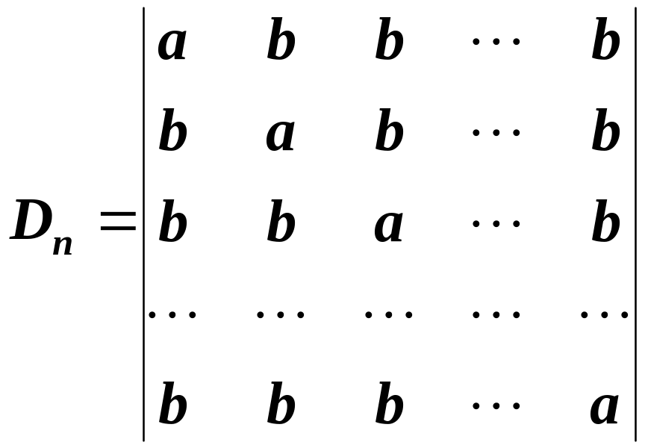
【例3】计算n阶行列式
特点：各行（列）元素相加后都相等.
方法：可把行列式的各列（行）都加到第一列（行）
上，提出公因子后再化简成行列式计算.

Slide 16
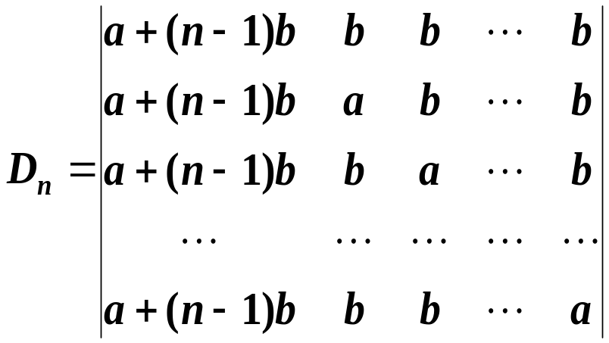
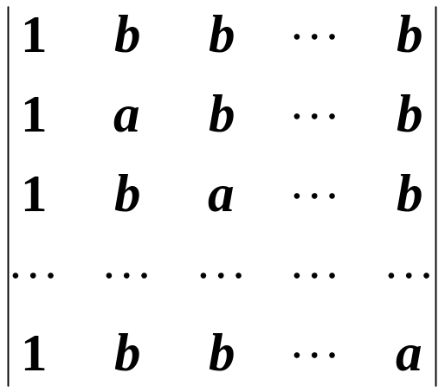

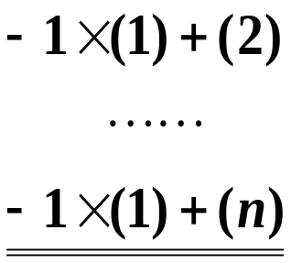
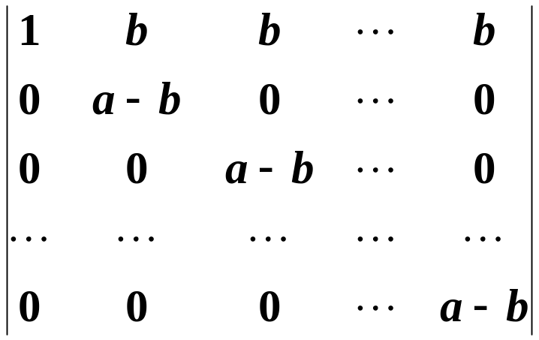


【解】

Slide 17
练习
P173 1 (1)、(2)
上次九章算术题中行列式的计算，用这次学的方法进行计算。

